Slide 1
裝修模擬器
期末報告

Slide 2
組員名單
00657051 林梓峰（組長）
00857147 廖家宏
00857151 彭駿浩

Slide 3
系統概述
用戶可以編輯房型、大小、格局等房屋的基本資料。
設定完房屋的基本格局後，便可以自由設置家具、電器等物品。
效果檢視界面

Slide 4
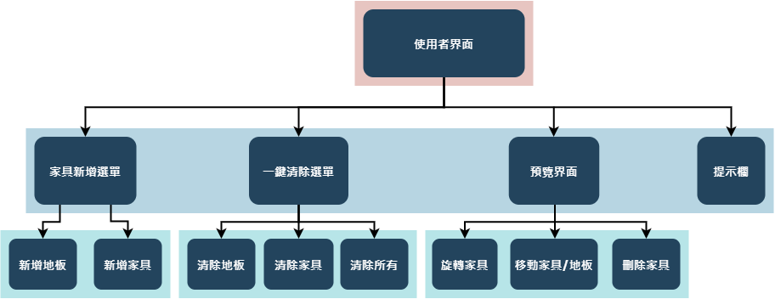
系統架構

Slide 5
系統需求與達成情況
編輯房間格局功能 —— 完成
選擇家具的界面 —— 完成
  可以獨立選擇一個種類的家具（床、椅子、桌子等）—— 時間不足，只有做共用的選擇欄
  家具可更改方向 —— 完成
  刪除功能 —— 完成
選擇電器的界面 —— 只有做一個電視作爲Demo

Slide 6
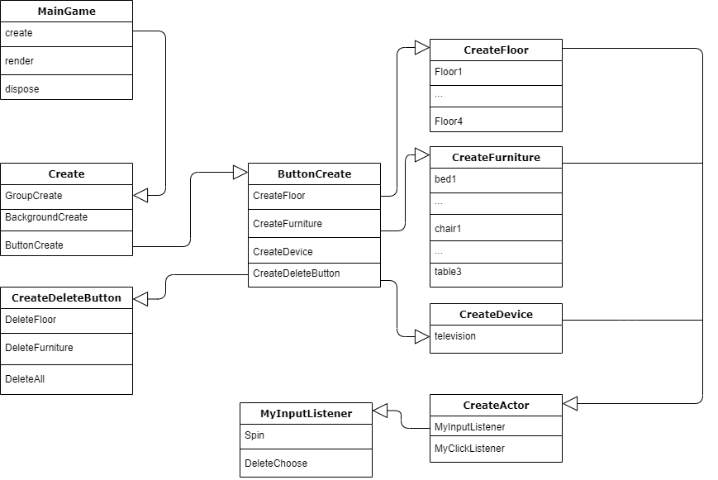
流程圖

Slide 7
使用者界面

Slide 8
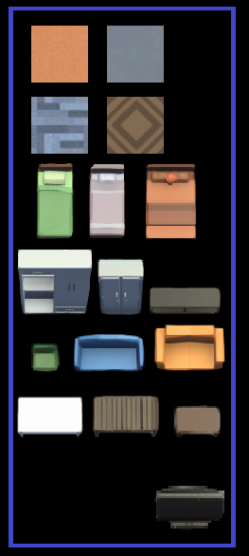
新增地板/家具

Slide 9
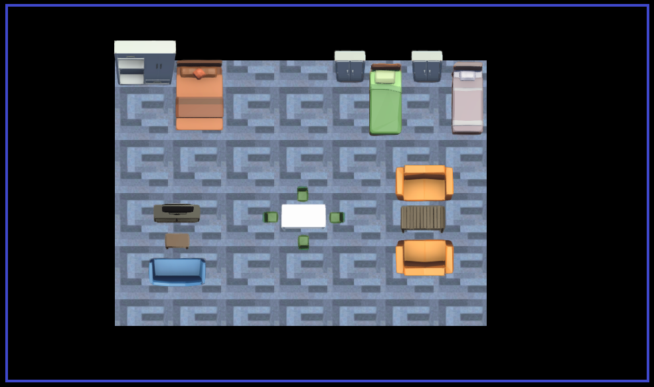
操作界面

Slide 10

一鍵刪除

Slide 11
總覽

Slide 12
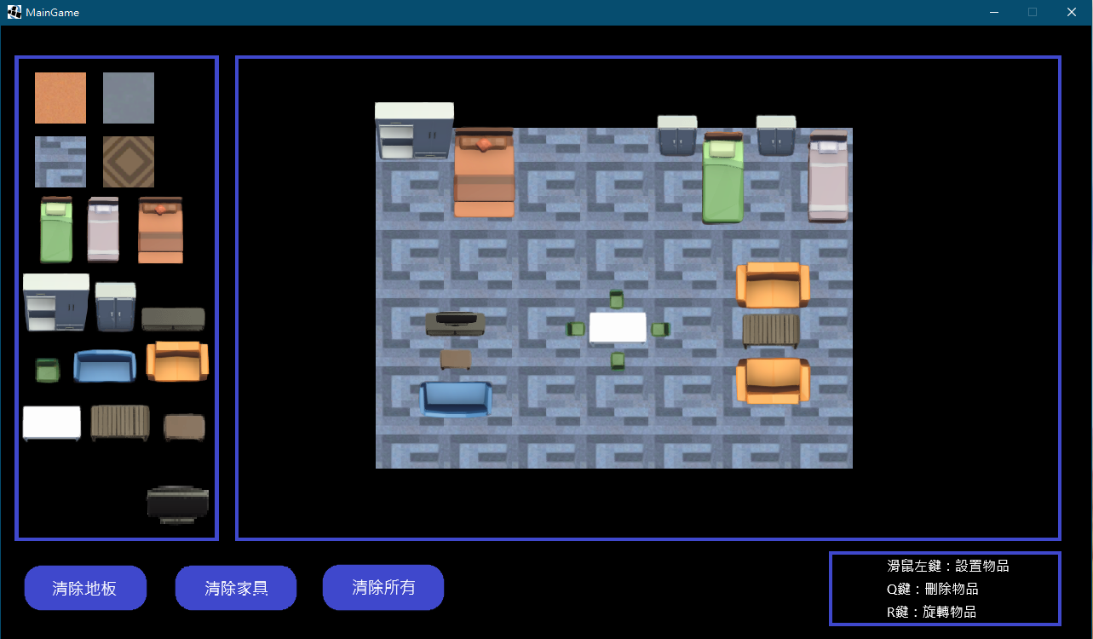

Slide 13
分工
所有功能 | 編輯素材（家具、電器） | 界面美化 | 優化 | 測試
林梓峰 | 林梓峰 廖家宏 彭駿浩 | 林梓峰 廖家宏 | 彭駿浩 廖家宏 | 林梓峰 彭駿浩

Slide 14
時程
4月28日：期中提案報告
4月28日-5月10日：房間格局編輯功能
5月11日-5月20日：家具電器素材導入
5月21日-5月28日：家具電器編輯功能（方向、顔色等）
5月29日-6月7日：系統優化
6月8日-6月13日：測試以及debug
6月14日-6月22日：最終測試及整理報告
6月23日：最終報告日

Slide 15
遭遇問題與解決方法
素材去背很麻煩
使用網上的自動去背網頁（例如：remove.bg、adobe）
家具的旋轉功能無法實現
先將原物件刪除，再新建一個已更改方向的物件

Slide 16
完

